Slide 1
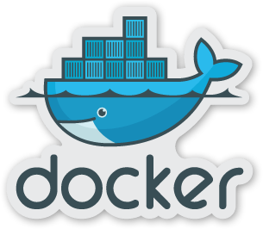
Meetup introduzione a DOcker
Antonio Di Motta

Slide 2
Chi sono
Mi chiamo Antonio Di Motta e sono un software architect, mi occupo della progettazione e sviluppo di progetti software complessi nel campo dei trasporti, industria e media.
github.com/antdimot
twitter.com/dimotta

Slide 3
IL contesto
Siamo nel mezzo di una nuova trasformazione digitale che coinvolge sia i team di lavoro che il modo con cui si realizzano le applicazioni.
Team agili, rilasci frequenti, controllo della sicurezza, riduzione dei costi delle applicazioni legacy
Muoversi da applicazioni giganti e monolitiche verso soluzioni ibride cloud/ microsevices.
Avvicinando le due figure IT Operation e Developer (DevOps)

Slide 4
Perché docker?
COSTRUIRE SOFTWARE MIGLIORE
Sviluppatori più veloci
Eliminazione delle inconsistenze legate agli ambienti
CONDIVIDERE E COLLABORARE
Distribuire e condividere contenuti
Semplificazione del processo di condivisione delle applicazioni
PROCESSO DI RILASCIO VELOCE E SCALABILE
Dinamismo circa i cambiamenti e risoluzione dei problemi
Scalare velocemente nel caso le esigenze di business cambiano
Notes:
ACCELERATE DEVELOPERS
Stop wasting hours setting up developer environments, spinning up new instances, and making copies of production code to run locally. With Docker, you simply take copies of your live environment and run them on any new endpoint running a Docker engine.
EMPOWER CREATIVITY
The isolation capabilities of Docker containers free developers from constraints: they can use the best language and tools for their application services without worrying about causing internal tooling conflicts.
ELIMINATE ENVIRONMENT INCONSISTENCIES
Packaging an application in a container with its configs and dependencies guarantees that the application will always work as designed in any environment: locally, on another machine, in test or production. No more worries about having to install the same configurations into different environments.
DISTRIBUTE & SHARE CONTENT
Store, distribute, and manage Docker images in Docker Hub with your team. Image updates, changes, and history are automatically shared across your organization.
SIMPLY SHARE YOUR APPLICATION WITH OTHERS
Ship containers without worrying about environment dependencies creating issues for your application. Other teams can easily link to or test against your app without having to learn about how it works.
QUICKLY SCALE
Docker containers spin up and down in seconds, making it easy to scale application services to satisfy peak customer demand, and then reduce running containers when demand ebbs.
EASILY REMEDIATE ISSUES
Docker makes it easy to identify issues, isolate the problem container, quickly roll back to make the necessary changes, and then push the updated container into production. Isolation between containers makes these changes less disruptive than in traditional software models.

Slide 5
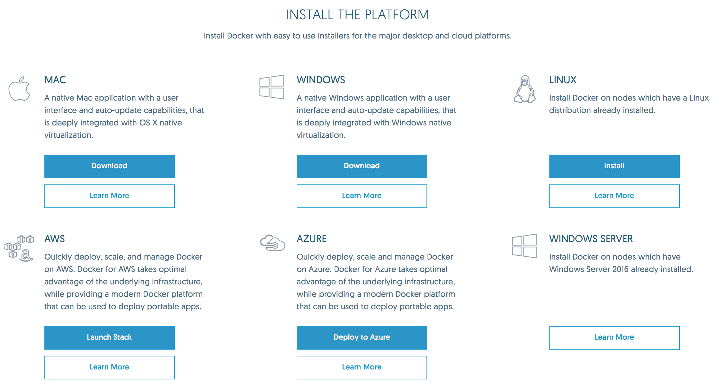
https://www.docker.com/products/overview

Slide 6
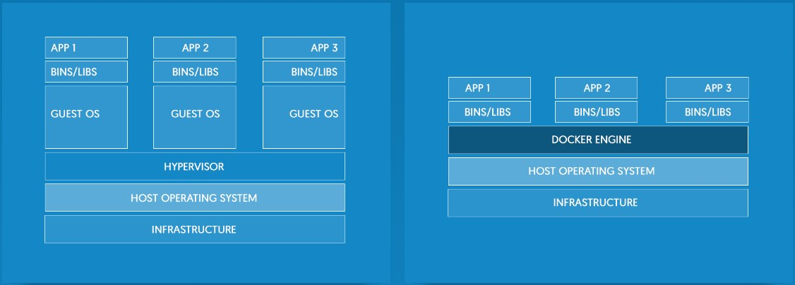
Docker VS virtual machineS
Notes:
vIRTUAL MACHINES
Virtual machines include the application, the necessary binaries and libraries, and an entire guest operating system -- all of which can amount to tens of GBs.
CONTAINERS
Containers include the application and all of its dependencies --but share the kernel with other containers, running as isolated processes in user space on the host operating system. Docker containers are not tied to any specific infrastructure: they run on any computer, on any infrastructure, and in any clouD.

Slide 7
Docker container
Un Container incapsula un pezzo di software in un completo filesystem che contiene tutto quello che occorre per farlo funzionare: Codice, Runtime, Tool di sistema, Librerie di sistema.
LIGHTWEIGHT: Un container viene eseguita su una singola macchina con cui condivide il kernel del sistema operativo.
OPEN: Un container parte istantaneamente e consuma meno Ram. Sono basati su standard aperti e funzionano su ogni infrastruttura.
SECURE BY DEFAULT: le applicazioni sono isolate tra di loro e dall’infrastruttura sottostante.

Slide 8
docker: concetti chiave
Dockerfile è il punto di partenza per il processo di dockerizzazione. Contiene una descrizione dettagliata della configurazione di una applicazione e delle risorse di cui necessita.
Docker Image è creato via dockerfile tramite l’image builder. Si tratta di uno snapshot dell’applicazione.
Docker Container è l’unità isolata in cui l’applicazione è impacchettata assieme alle librerie e al codice binario.
Docker Engine è container runtime. Legge le immagini docker e avvia i container.
Docker Registry è il servizio dove le Docker Images vengono gestite e conservate in modo sicuro.

Slide 9
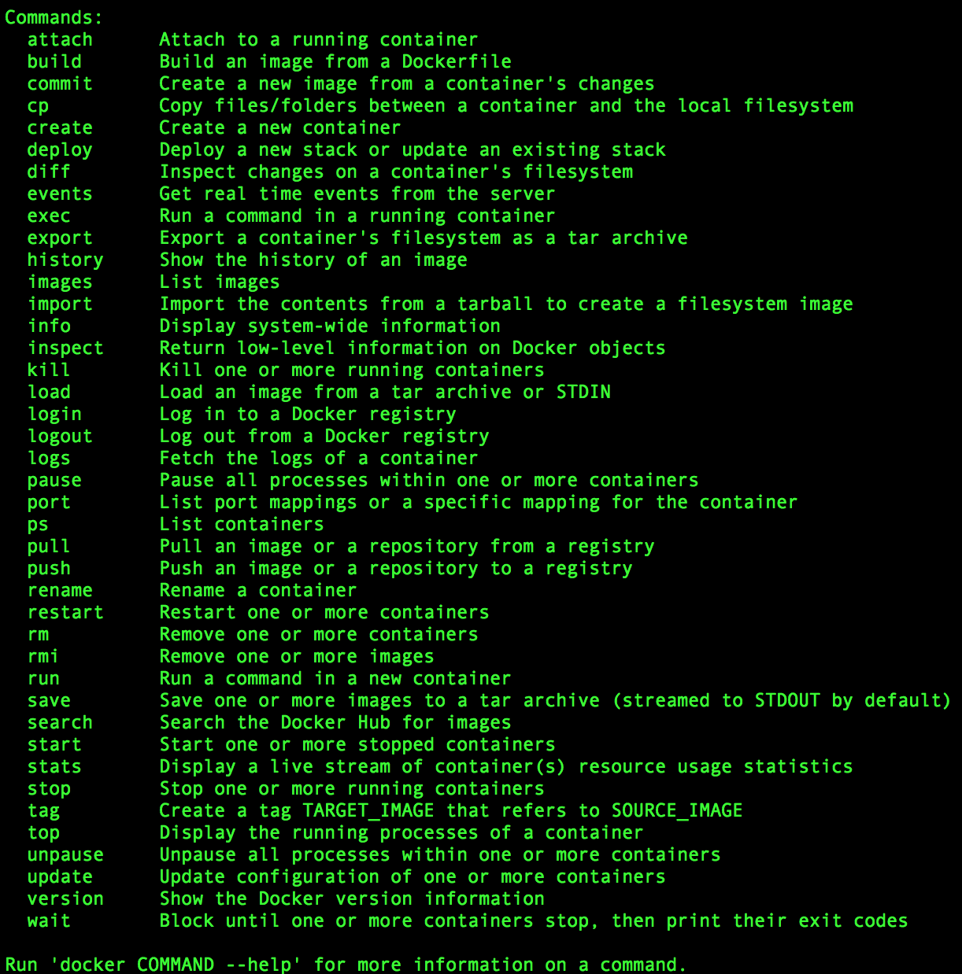
A TUTTA CLI
$ docker <<COMMAND>> [OPTIONS]
// elenco delle docker images locali
$ docker images
// creazione e esecuzione di un docker container chiamato c1
$ docker run –-name c1 ubuntu /bin/echo hello world
$ docker stop/start –a c1
// elenco dei docker container
$ docker ps –a
// rimozione di un docker container
$ docker rm c1
// rimozione di una docker image
$ docker rmi ubuntu

Slide 10
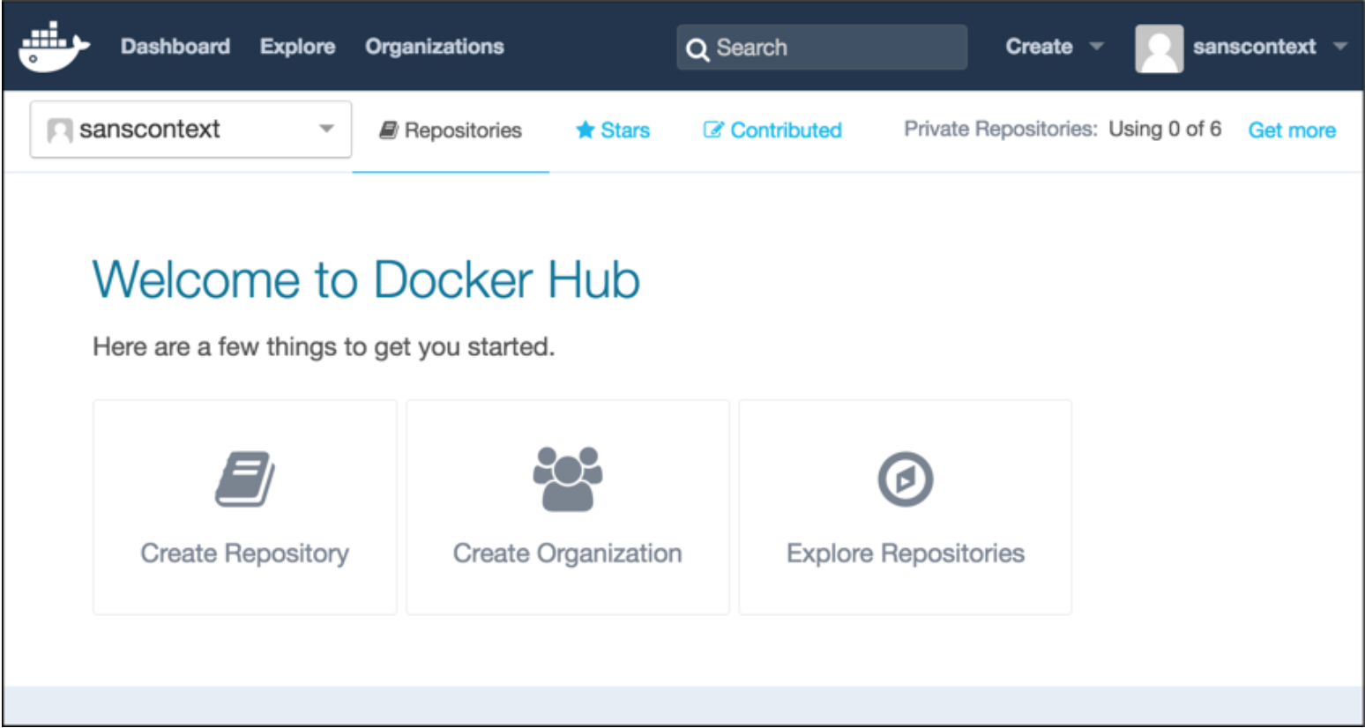
DOCKER HUB
Funzionalità principali:
Image repository
Automate builds
Webhooks
Organizations
Github e Bitbucket
// autenticazione
$ docker login/logout
// elenco delle docker images locali
$ docker pull/push <<imagename>>

Slide 11
demo

